Slide 1


软件工程学科导论
Introduction to Software Engineering
第7课 软件测试与维护概要
王念滨
软件学院 大数据与智能计算课题组
2020年3月

Slide 2
学习内容
软件
测试与维护要点
软件
工程学科概述
软件
与软件开发管理
软件项目管理概要
软件需求工程概要
软件
架构与设计模式概要
软件
系统设计方法概要
软件
工程教育与职业发展

Slide 3


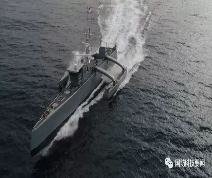


软件工程学科导论
第7课 软件测试与维护

Slide 4

软件工程学科导论
01
项目质量管理与软件测试维护
目录页
CONTENTS PAGE
02
微软软件测试之道-追寻经典
03
Google软件测试之道-体会现实
04
软件测试那些事
05
软件测试与维护

Slide 5
软件工程学科导论
01
项目质量管理与软件测试维护
目录页
CONTENTS PAGE
02
微软软件测试之道-追寻经典
03
Google软件测试之道-体会现实
04
软件测试那些事
05
软件测试与维护

Slide 6

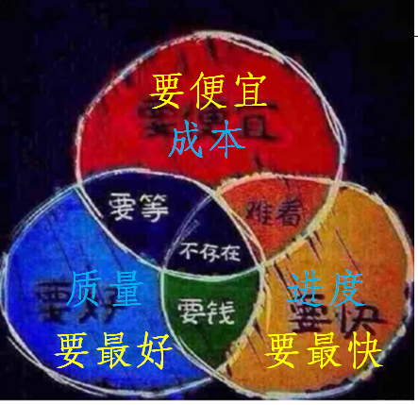
01 项目质量管理与软件测试维护
软件项目质量管理
项目管理三要素
成本、进度、质量
现状：前期关注成本;
中期关注进度;
到快结束了关心质量。

Slide 7
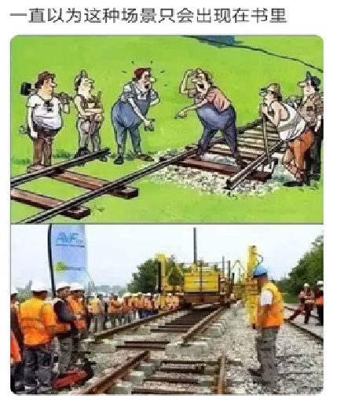
01 项目质量管理与软件测试维护
软件项目需要什么样的质量管理？
质量管理是组织的生命线。
（1）分清QA与QC；
（2）QA部门的矩阵组织；
（3）QA项目质量保证的角色
税务代码表的错误应用示例

Slide 8

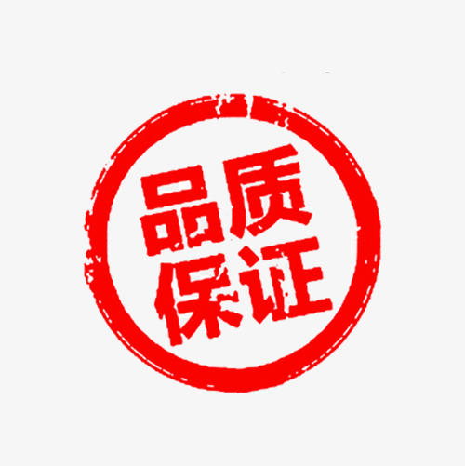
01 项目质量管理与软件测试维护
质量管理是组织的生命线（1）
分清QA与QC
QC：Quality Control 质量控制
QC：重点关注对产品和成果的检验和测试；
QA：Quality Assurance 质量保证
QA：重点关注过程改进。
软件质量管理不能只关注软件质量控制（软件测试）；国内很多公司，对软件质量管理的定义就是软件测试，软件测试只是软件质量管理的一部分，更重要的是软件质量保证。通过软件质量保证，使质量管理真正与软件设计开发融为一体。

Slide 9
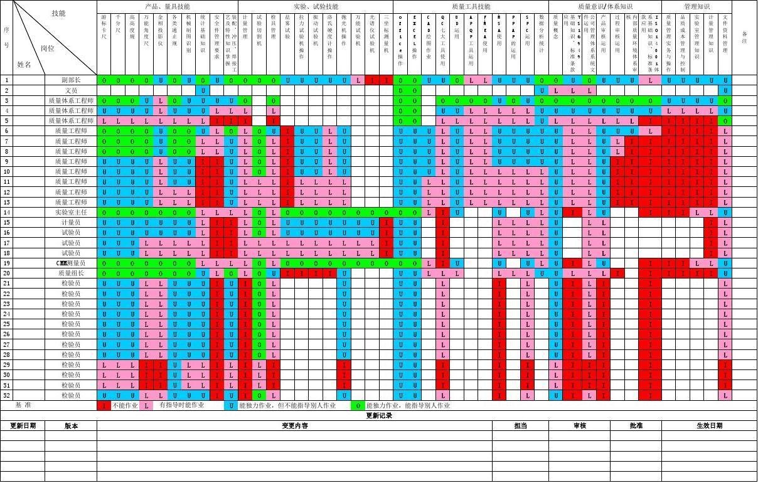
01 项目质量管理与软件测试维护
质量管理是组织的生命线（2）
QA部门的矩阵组织
多数公司项目组织方式为矩阵形
式。在矩阵组织中，QA人员往往被
指派到各个项目组合业务部门，在管
理上向QA经理报告、业务上向项目
经理和职能部门经理汇报。在此情况
下，QA人员直接参与项目的具体工
作，更容易发现工程中的问题，为实
施过程改进提供了帮助。
这种组织对QA的要求非常高，要熟悉软件测试与过程管理的体例、方法和策略，需要较高的综合素质、业务能力和项目经验。

Slide 10

01 项目质量管理与软件测试维护
质量管理是组织的生命线（3）
QA项目质量管理的角色
作为警察的角色
以业务流程为依据，需要及时发现和
报告项目的问题，有选择地参加项目的技
术评审，对交付成果和过程记进行定期或
不定期的审计和评审；
作为教师的角色
质量保证辅助项目经理制定项目计划，包括对质量体系中的标准过程进行适当的剪裁，帮助项目进行估算，设定质量目标等。对项目成员进行过程和规范的培训，并在项目过程中对他们进行指导等；
作为医生的角色
质量保证人员应该在项目中对度量过程的数据进行收集、统计和分析，从而对项目进行诊断，帮助分析问题原因，并给出过程改进的处方。

Slide 11
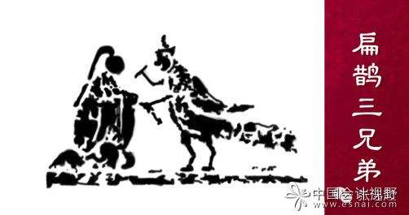
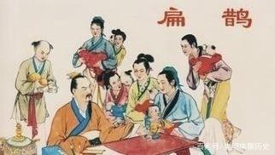
01 项目质量管理与软件测试维护
质量管理的理想与宗旨-扁鹊三兄弟的医术（1）
《鶡（[hé]）冠子·卷下·世贤第十六》
魏文王之问扁鹊耶？曰：“子昆弟三人其孰最善为医？”扁鹊曰：“长兄最善，中兄次之，扁鹊最为下。”
魏文侯曰：“可得闻邪？”
扁鹊曰：“长兄于病视神，未有形而除之，故名不出于家。中兄治病，其在毫毛，故名不出于闾。若扁鹊者，镵血脉，投毒药，副肌肤，闲而名出闻于诸侯。”
魏文侯曰：“善。使管子行医术以扁鹊之道，曰桓公几能成其霸乎！”

Slide 12
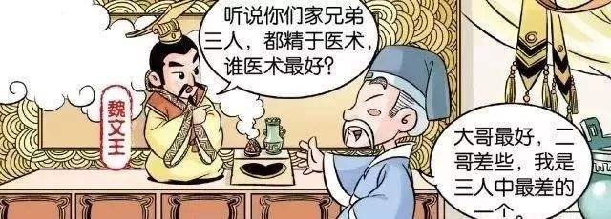
01 项目质量管理与软件测试维护
质量管理的理想与宗旨-扁鹊三兄弟的医术（2）
一天，魏文王问扁鹊一个问题，他说：“你们家兄弟三人的医术都很棒，那么到底哪一位的水平才是最高的呢？”扁鹊说：“大哥的医术最好，二哥的医术排名第二，而我则是最差的。”
魏文王非常疑惑，他又问道：“那为什么医术最差的你却如此出名呢？”
扁鹊又回答说：“大哥主要是在病人的病情发作之前对她们进行治疗，所以在大多数情况下，人们是不知道他可以提前铲除病因，因此大哥的名气根本没有办法让很多人知道。而二哥治病主要是在病人刚刚发作的时候，很多人都认为他仅仅可以治那些很轻的小病，因此他的名气也不是很大。而我跟他们两个不同，我治病主要是在人们病情都极其严重的时候，很多人都可以看见我在经脉上放血，穿针在皮肤上，做很多大的手术，所以大家都认为我的医术最为高明，所以名气很大。”
这个故事告诉我们，最好的方式是善于调理、养生，根本不生病，这是最高层次的系统思考的智慧，精通系统之道，顺势而为，游刃有余。次一级的智慧是提前预见并采取措施，将问题消除在萌芽状态，不使其发作。最低层次的才是遇到问题解决问题。

Slide 13
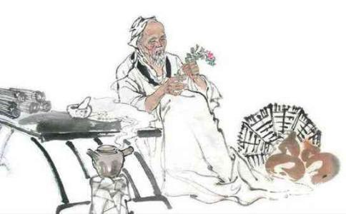
01 项目质量管理与软件测试维护
质量管理的理想与宗旨-扁鹊三兄弟的医术（3）
从质量管理的角度分析这个故事。它告诉我们，最好的质量管理方式是善于调理，协调。精通质量管理之道，顺势而为，游刃有余，根本不出现质量问题，这是质量管理的理想和宗旨，我们简单认为是质量管理的系统协调层；
次一层次的质量管理是提前预见并采取措施，将问题尽量消除在萌芽状态，不会产生更大的质量问题，我们简单认为是质量管理的模式预测层，这是当前质量管理应用的高层次表现；
第三层次是遇见问题，解决问题，毫无预见，我们简单认为是质量管理的现象反映层。

Slide 14
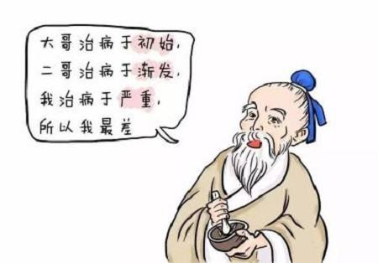
01 项目质量管理与软件测试维护
质量管理的理想与宗旨-扁鹊三兄弟的医术（4）
从质量管理的角度来看，这个小故事的大道理在于
事后控制不如事中控制，事中控制不如事前控制。
工作中要转变观念，从“被动”转化为“主动”，从“消防员”转化为“安检员”。
要以积极态度对待工作，不忽视任何小概率事件，主动拒绝一切错误的做法，防患于未然。

Slide 15
01 项目质量管理与软件测试维护
质量管理的三个层次
现象反应层、模式预测层、系统协调层
现象反应层：主要关注每天发生的事情，发现火灾，消防队赶去灭火，遇到问题解决问题，往往关注的是事件现象。在此层次，只是对事件做出反应，没有控制事件本身的发生；
模式预测层：关心、关注所发生事件的模式，寻找事件发生的规律。例如，研究发生火灾的环境等相关因素，预测可能发生火灾的地点、位置，便于安排不同专业级的消防队工作，以便发生火灾时，能够及时准确调度，并扑灭。
系统协调层：关注导致事件模式（规律性）的根源（发生此类事件的根本原因），找到预防事件的方法，开始面向未来。关注建立新的模式取代低效的旧模式，建立新系统取代旧系统，它是真正面向未来的。

Slide 16
01 项目质量管理与软件测试维护
软件测试的宗旨
软件测试与维护，表面上看是要发现软件中的错误，予以改正；从项目管理角度看，实则是质量管理的一部分，除了质量控制和质量保证外，还有一个重要的工作是要总结错误产生原因，以利后续不要在出现类似错误。多数情况下，我们只注重解决表面问题，忘记了记住教训，不再犯错误的原则。
做好经验教训总结，在自己和他人的错误中学习，不重复犯错是成功的基础；
软件错误可以分为两大类：无知之错，无能之错。
“无知之错”通过学习可以弥补；无能之错不能原谅。

Slide 17

01 项目质量管理与软件测试维护
从错误中学会进步
总结经验教训的目的是了解哪些工
作做得不好，需要改进；在自己和他人
的错误中学习，不重复犯错误时成功的
基础。然而，这个过程经常会被忽略。
很多项目总结发现，相同的错误一直的发生。
出现问题，是可以理解的；
相同的问题，出现两次是很不幸的；
同样的问题，出现三次，是不可理喻的。

Slide 18
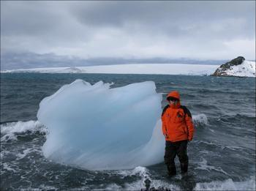
01 项目质量管理与软件测试维护
无知之错&无能之错
无知之错被称为“必然的谬误”，也就是说，人们所做的事情完全超出自己的能力范围。从而导致的错误。
人类并非全知全能，即便是得到先进科技的支持，我们的能力也是有限的。关于世界和宇宙，其中很大部分是我们无法理解也无法掌控的。因为没有掌控所有的知识。
锡有两种晶体：在13.2℃以上，锡就是普通的这种白锡。在13.2℃以下时，它会变成灰锡。灰锡与白锡完成两样，灰锡是粉末状的。在温度稍低于13.2℃时，这种转变的速度是比较慢的，所以即使在冬天，锡器放在屋里也不会变成一堆粉末。但是，温度越低，这种转变越快，在－48℃时，这种转变简直达到了最高点，一块白锡很快就会变成一堆灰锡。
1912年，一支探险队来到南极探险。他们所用的汽油桶都是用锡焊的，在南极的冰天雪地中，焊锡变成了粉末般的灰锡，汽油都漏光内，以至使这支探险队全队覆没在南极！

Slide 19
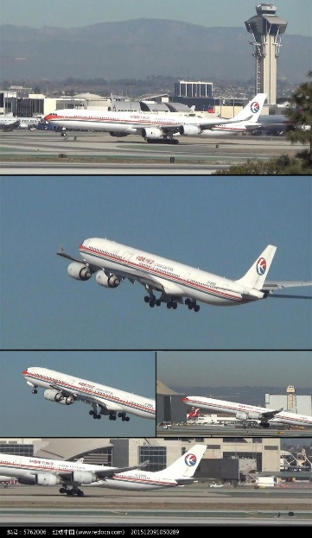
01 项目质量管理与软件测试维护
无知之错&无能之错
无能之错是指人们并非因为没有掌握相关的知识，而是没有正确地使用这些知识而导致的错误。一些项目错误众所周知，但是很多知识没有被正确地使用，总结的经验教训（甚至没有总结）没有切实落实，导致廷议错误重复发生。我们在项目中遇到的多数是无能之错。也就是如何持续地、正确地运用我们所掌握的知识，所积累的经验教训。对项目而言，在众多项目管理方法的选项中选择最有效的手段非常困难。
1935年，美国举办远程轰炸机飞行比赛，被称为飞行堡垒的299型轰炸机呼啸着冲向跑道尽头，略一抬头便腾空而起，以大仰角迅速爬升至近100米的高度。但突然之间，飞机醉汉般倒向一侧，失速坠地爆炸起火，5名机组人员两人遇难。哪儿出问题了？
后来检查发现，没有任何机械故障，只是飞行员登机后忘记了一个简单的工作——解锁方向舵。就是说，在方向舵还锁着的时候，他就启动了飞机。
飞机是超级复杂的机器，飞行员上机后要做几十项操作，一架飞机才能起飞。几十项操作，漏掉个一项两项不正常吗？可是，就是这漏掉的一项操作，毁了一架飞机、两个飞行员。

Slide 20
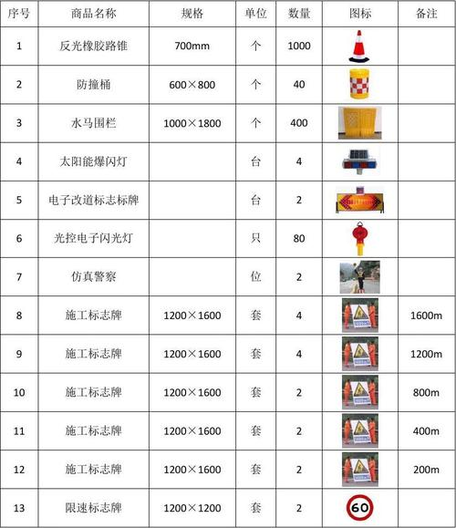
01 项目质量管理与软件测试维护
无知之错&无能之错
那么，现在的飞行员是怎么做到零失误的呢？
方法也简单，航空公司为每个飞行员配了一个清单，上面列着必须操作的所有步骤，他只要按照清单一件一件做好就不会出错。
没想到吧，解决问题就这么简单。
人的一生中会犯很多错误，只有少部分是无知之错，绝大部分是无能之错。只要学会列清单，养成列清单的好习惯，就能避免无能之错，极大地降低人生中的差错率。

Slide 21
01 项目质量管理与软件测试维护
无知之错&无能之错(2)
无知之错可以原谅，无能之错不能被原谅。
无能之错的源头在于经验教训总结不足。
虽然每一个项目都是独特的，但是以前的项目和新项目之间也一定存在诸多相同之处。如果个人、项目或组织在遇到问题的第一次就学会了如何处理，形成自己的经验教训总结，就位避免事情的重复发生奠定基础。如果个人和公司都有良好的“问题记忆”，则先前的不好经历或许就不会再次发生。
然而，在许多项目上，这个过程却是项目生命周期中做的最差的环节之一。

Slide 22
01 项目质量管理与软件测试维护
无知之错&无能之错（3）
无知之错可以原谅，无能之错不能被原谅。
人们不做经验教训总结的主要原因如下：
（1）没有在内心中真正认可经验教训总结的重要性；
（2）不愿意面对某些方面需要改进的事实；
（3）“牛人”们不屑于经验教训文档的撰写。

Slide 23
01 项目质量管理与软件测试维护
无知之错&无能之错(4)
无知之错可以原谅，无能之错不能被原谅。
经验教训总结不足造成两个严重的影响：
（1）重复发明轮子，做无用功；
（2）怀疑项目管理的价值

Slide 24
01 项目质量管理与软件测试维护
无知之错&无能之错
无知之错可以原谅，无能之错不能被原谅。
经验教训总结要点：
（1）经验教训总结要务实，过程和程序等管理方面的总结比技术总结更有意义；
（2）知识的确能拯救我们，但也让我们不堪重负，复杂性导致我们总在吃二遍苦，受二茬罪；
（3）让经验教训发挥作用需要方法和工具，一份务实的检查表很重要。

Slide 25
01 项目质量管理与软件测试维护
本节要点
1 质量管理的宗旨： 当扁鹊的大哥。
2 软件测试维护要旨：消除无能之错，减少无知之错。

Slide 26
软件工程学科导论
01
项目质量管理与软件测试维护
目录页
CONTENTS PAGE
02
微软软件测试之道-追寻经典
03
Google软件测试之道-体会现实
04
软件测试那些事
05
软件测试与维护

Slide 27
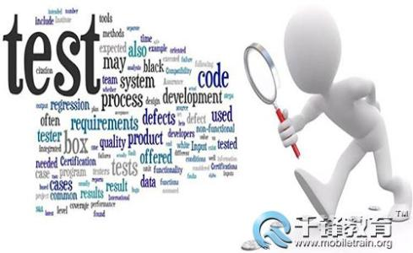
02 微软软件测试之道-追寻经典
How we test software at Microsoft
微软的软件测试80%－90%都是自动化的。(所谓自动化，就是由测试工程师写出测试程序来运行测试案例，而并非人们所想象的人工点、点、点的那种测试方式。)
每个产品的测试都包含了基本的测试，如功能测试、压力测试、代码覆盖率校验、插入测试、与其他产品交互的测试，还有全球化和本地化测试。在测试用例上，几乎永远是越多越全面越好。
“很多人都认为微软是一家软件开发公司， 而事实上，我们是一家软件测试公司”。

Slide 28
什么是软件测试？--两种经典理念
02 微软软件测试之道-追寻经典
验证软件是“工作的”
  代表人物是软件测试领域的先驱Dr. Bill Hetzel（代表论著《The Complete Guide to Software Testing》）
  主流和行业标准
  微软软件测试活动的基础和主要线索
证明软件是“不工作的”
  代表人物是Glenford J. Myers（代表论著《The Art of Software Testing》）
  一个成功的测试必须是发现Bug的测试，不然就没有价值
  微软也阶段性地进行这类测试活动 (Bug Bash)

Slide 29
微软的软件测试
02 微软软件测试之道-追寻经典
是软件开发的依赖
  每日建造+自动化测试
  开发人员依赖测试来保证开发工作的质量，使开发整体地协调地向前推进
是项目管理的基础
  软件项目管理的主要线索就是Bug的管理
  软件测试的结果是项管理和决策的主要依据

Slide 30
微软的测试：一个完善的自动化测试体系
02 微软软件测试之道-追寻经典
测试用例管理
测试用例的定义，
设置，分类
和组合运行
分析报告
单运行结果报告，
多运行综合报告，
长期走势报告
开发环境
开发语言，库程序，
驱动程序，开发工具
运行环境
机器池，自动安装
和配置, 运行
代码管理
存储，编译
硬件，基础设施
实验室，机器，网络……

Slide 31
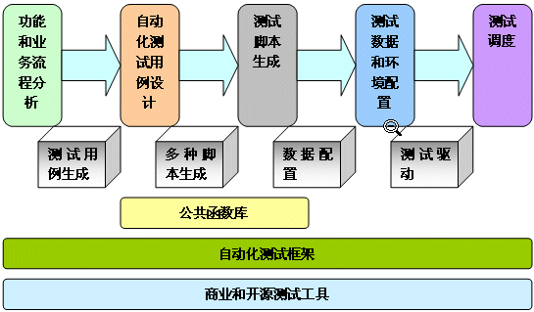
微软的测试：自动测试流程
02 微软软件测试之道-追寻经典

Slide 32
微软的测试：测试实例
02 微软软件测试之道-追寻经典
测试实验室
产品代码
代码库
编译器
建造版本库
测试结果LOG文件
测试代码
自动测试控制器
测试机房
测试用例
管理服务器
测试报告
网络服务器
用户端
测试报告浏览
测试结果

Slide 33
微软的测试：自动化测试的核心
02 微软软件测试之道-追寻经典
自动测试用例
测试工程师
测试设计
工程师

Slide 34
微软的测试：自动测试程序设计要点
02 微软软件测试之道-追寻经典
对前提条件进行验证
能处理各种可能的意外，并对有关设置进行彻底清除，以不影响后续测试用例的运行
各测试用例有相对独立性，不相互依赖，便于进行各种运行组合
有好的日志
设计简洁，代码可读性高
易于运行
稳定性重于性能
具有一定的灵活性，能快速适应产品功能设计的更改

Slide 35
微软的测试：测试用例的分级，及运行频度
02 微软软件测试之道-追寻经典
 | BVT | 第一级 | 第二级 | 高级
定义 | 最简单的功能验证 | 所有非出错情形下的代码路径 | 所有出错情形下的代码路径 | 压力，性能，安全性……
运行频度 | 每日 | 隔日 | 每周 | 根据需要
注：BVT 是Build Verification Test的缩写

Slide 36
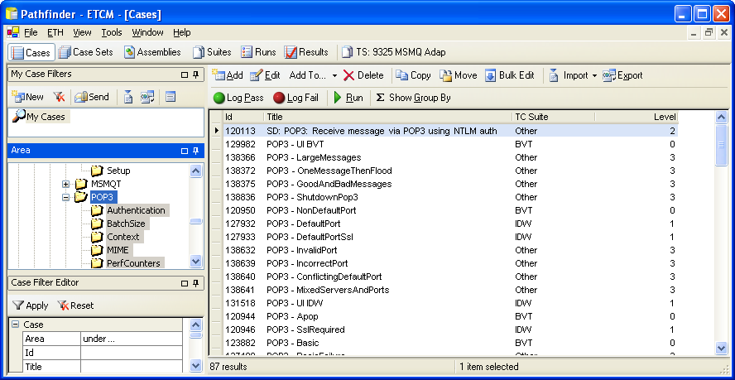
微软的测试：测试用例管理
02 微软软件测试之道-追寻经典
测试用例—最小的设置单元
测试用例组合—一系列的测试用例，可以包含其他测试用例组合。是可运行和报告的基本单元

Slide 37
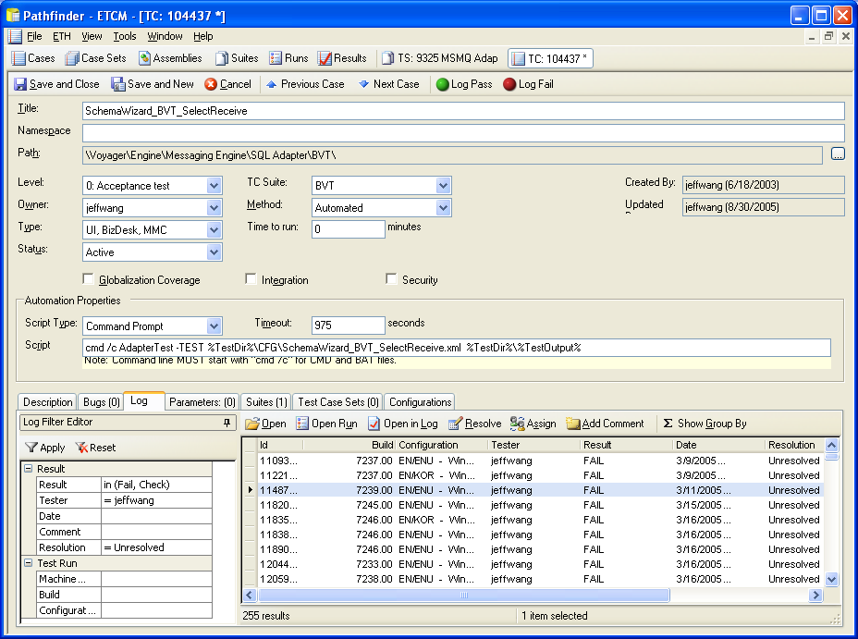
02 微软软件测试之道-追寻经典

Slide 38
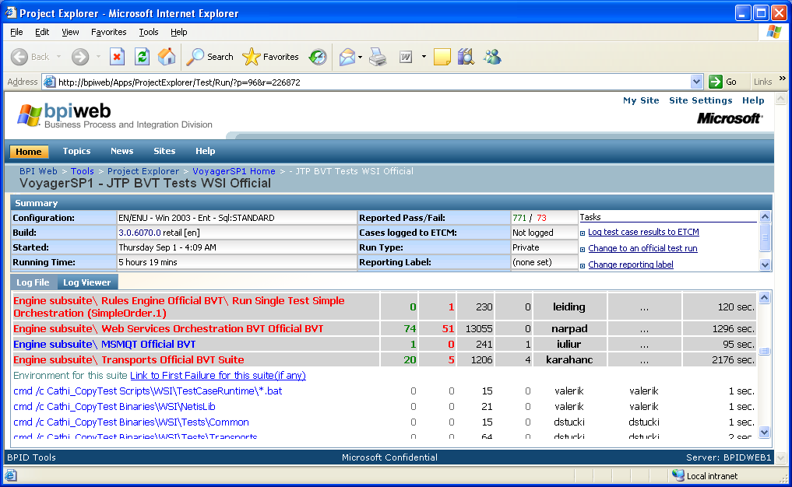
微软的测试：测试报告
02 微软软件测试之道-追寻经典

Slide 39
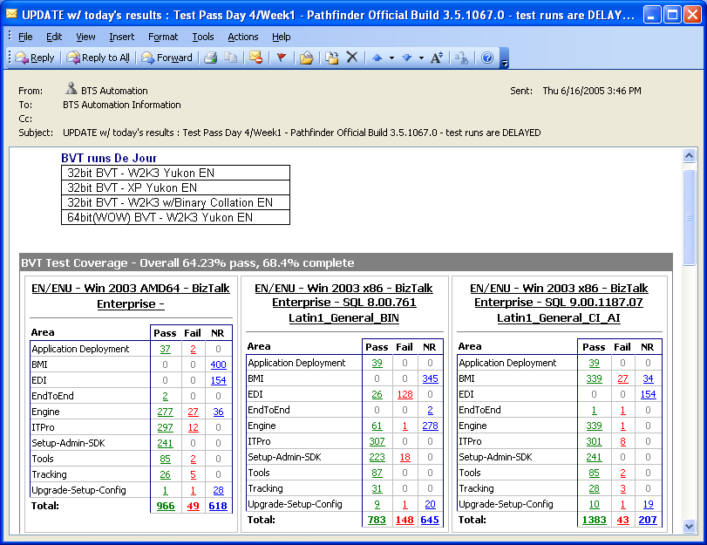
02 微软软件测试之道-追寻经典

Slide 40
微软的测试：高级自动化的关键--硬件的管理
02 微软软件测试之道-追寻经典
实验室，自动测试机器池
动态的选用测试机器
自动安装测试平台
监控机器工作状态
支持测试工具，进行多机协同运行

Slide 41
微软的测试：测试自动化的发展阶段与计划
02 微软软件测试之道-追寻经典
 | 无自动测试阶段 | 自动测试初始阶段 | 自动测试发展阶段 | 自动测试成熟阶段 | 自动测试高级阶段
特征 | 无自动测试用例，测试工作全部手工操作 非专业人员从事测试 | 有脚本文件驱动的半自动测试 无机算计软件专业人员从事测试 无工具，无实验室 | 有部分测试用例全部自动化 有机算计软件专业人员从事测试代码的开发，使用Java，C#语言 使用工具和专门的实验室测试环境 | 大量测试用例全部自动化 有自己开发的共用代码库 有测试用例自动运行系统，并与产品建造系统项结合 有测试报告和统计分析服务 | 有高水平的测试开发人员，测试架构师 有高度自动化的实验室系统，和专业的系统管理队伍 有完善的自动化测试流程 能对外提供自动测试的商业服务
计划和措施 | 培训和引进人才 | 培训和引进机算计软件专业人才 尝试测试工具 建立实验室 | 培训和引进高级编码人才 由开发人员帮助设计测试代码库 系统的选择使用和整合各种工具 | 培训和引进测试设计和架构人才 进一步提高实验室系统 建立流程模型和商业服务模型

Slide 42
微软的测试：测试自动化的风险
02 微软软件测试之道-追寻经典
代价高，所以要根据项目的特点，团队技术水平确定适当的自动化率
测试覆盖偏向易于自动化的功能。要进行代码覆盖率的度量
错误的测试设计可能使测试情境与用户使用情境相背离
忽视第二类以搜寻缺损为目的的探索性测试
工具的选用不当，过多过杂，频繁更换。
产品的可测性低

Slide 43
软件工程学科导论
01
项目质量管理与软件测试维护
目录页
CONTENTS PAGE
02
微软软件测试之道-追寻经典
03
Google软件测试之道-体会现实
04
软件测试那些事
05
软件测试与维护

Slide 44

03 Google软件测试之道-体会现实
How Google Tests Software
目前，测试人员1200人，并不多。
作为一个Google的测试人员究竟意
味着什么？
Google是如何解决软件在复杂性、扩展性和大并发方面的问题？

Slide 45
Google的测试之道—灵魂与思想
03 Google软件测试之道-体会现实
一个团队能编写出高质量软件的唯
一途径是全体成员共同对软件质量负责，
包括产品经理、开发人员、测试人员等
所有人。
达到此目标的最好方式是使测试人员有能力将测试变成代码库的一个实际功能，而测试功能的地位应该与真实客户看到 的任何其他功能同等重要。
测试团队更名为工程生产力（Engineering Productivity）团队
测试团队不在仅仅关心测试与质量，也开始关系讨论生产力。

Slide 46
Google的测试之道—灵魂与思想
03 Google软件测试之道-体会现实
Google的测试策略从来没有变过，其执行测试的策略随着公司的演化而演化。
Google现在是一个集搜索、应用、广告、移动、操作系统等业务于一体的公司。每一个公司关注的领域都是在该领域有意义的问题。随着公司不断的增加新的“关注领域”（Focus Areas），延伸已经存在的领域，公司的测试也在不断的扩展和改善。

Slide 47
Google的测试----组织机构
03 Google软件测试之道-体会现实
在Google并不存在一个真正意义上的测试部门。测试实际存在于一个关注领域，公司称它为“工程生产力（Engineering Productivity）部门。
“工程生产力”是一个拥有一定数量的横向和纵向的工程学科，测试是最大的一个。而在这个组织中，“工程生产率力”是由以下三部分组成：
1 产品团队；
2 服务团队；
3 嵌入式工程师。

Slide 48
Google的测试-产品团队
03 Google软件测试之道-体会现实
他们设计的内部的和开源的工具，由公司里的所有工程师完成。
他们负责构建和维护代码分析器、开发环境、测试用例管理系统、自动化测试工具、构建系统、源代码控制系统、代码回顾计划、缺陷数据库。
他们的目标就是设计一种能让工程师更有效率的工具。工具是在检测预防的战略目标中占非常大的一部分。

Slide 49
Google的测试-服务团队
03 Google软件测试之道-体会现实
他们在一个非常宽泛的领域内向产品团队提供诸如包含工具（including tools）、文档、测试、发布管理、培训等方面的专业技能。
他们的专业技能涵盖可靠性、安全性、国际化等方面，也会处理产品团队可能遇到的关于功能细节方面的问题。
任何一个其他“关注领域”的服务团队也可以为产品团队提供专业技能服务。

Slide 50
Google的测试-嵌入式工程师
03 Google软件测试之道-体会现实
他们有效的担负起了Google产品团队在有需要时的需求。有些工程师会跟着同一个的产品团队数年，另一些则只会在一个较短的周期内为产品团队的需要提供服务。
Google鼓励所有的工程师经常更换自己服务的产品团队，以保持饱满的精神状态，并保证有效和客观的工作。测试工程师也一样，更换团队的节奏也是因人而异的。
有些测试工程师在Chrome项目下数年，而有一些则在加入团队18个月后去了别的团队。在产品知识与新颖的视角间保持一个良好的平衡，是一个测试管理者需要关注的。

Slide 51
Google的测试-组织机构特点
03 Google软件测试之道-体会现实
测试同学向工程生产力部门的经理汇报，但是他们会把自己看成产品部门团队的一员，像搜索、邮箱、和Chrome部门。从组织架构上看，测试都是两个团队的一部分。测试和产品团队坐在一起，参与计划，一起吃饭，共享奖金，享受像全职的产品团队成员一样的待遇。
这种单独的组织汇报关系的好处是可以给测试人员之间提供良好的共享信息的讨论机会，好的测试思路可以很容易的在工程生产力部门内部蔓延，无论公司内的哪条产品线，都可以很快地使用这些最好的测试技术。

Slide 52
Google的测试-组织机构缺点
03 Google软件测试之道-体会现实
测试人员的这种项目分离和汇报组织结构也有它的缺点，目前来看，最大的问题是测试人员被看做外部资源。
产品部门团队不能对测试人员有太多的依赖，他们自己必须要合理地控制产品质量。
是的，没错，在谷歌是产品部门团队对产品质量负责，而不是测试人员（前面提到的矩阵结构）。
每个产品部门的开发人员都需要做测试工作，测试人员的任务是为产品部门团队搭建自动化测试基础设施和流程，测试人员让开发可以自给自足地、独立地做完成测试工作。

Slide 53
Google的测试-组织机构对测试人员的益处
03 Google软件测试之道-体会现实
在这种模式下，开发和测试将有相同的地位。在质量方面，开发和测试成为了真正的伙伴，最大的质量重担交给本应属于的开发人员，开发的职责就是正确地实现产品功能。
另外这样可以保持多对一的开发测试比率，开发人员在数量上远超测试人员，并且测试工作做的越多，开发测试比率就会越大。产品部门团队也会对这样的高开发测试比率而感到骄傲。

Slide 54
软件工程学科导论
01
项目质量管理与软件测试维护
目录页
CONTENTS PAGE
02
微软软件测试之道-追寻经典
03
Google软件测试之道-体会现实
04
软件测试那些事
05
软件测试与维护

Slide 55

04 软件测试那些事
软件测试过程
软件测试原则
软件测试理念
软件测试人员

Slide 56
04 软件测试那些事
软件测试过程
测试计划
测试设计
测试执行
测试总结
测试设计
测试计划
测试评估
测试执行

Slide 57
04 软件测试那些事
软件测试过程
确定测试范围、测试策略
规划测试任务日程表
安排测试资源
评估测试风险
制定风险控制策略
制定测试方案
设计测试用例
开发自动化测试脚本
测试设计
测试计划
搭建测试环境
配置测试数据
执行测试用例并记录测试结果
报告缺陷
分析、处理、跟踪缺陷
分析测试结果
编制测试报告
提交测试文档
测试评估
测试执行

Slide 58
04 软件测试那些事
软件测试基本原则
1 – Testing shows presence of defects
2 – Exhaustive testing is impossible
3 – Early testing
4 – Defect clustering
5 – Pesticide paradox
6 – Testing is context dependent
7 – Absence-of-errors fallacy

Slide 59
04 软件测试那些事
软件测试基本原则
测试可以证明缺陷存在，但不能证明缺陷不存在
穷尽测试是不可能的
测试活动应尽早开始
缺陷集群性
杀虫剂悖论
测试与环境相关
没有失效/缺陷不代表系统是可用的

Slide 60
04 软件测试那些事
软件测试原则
并非所有软件缺陷都要修复
什么时候才叫缺陷难以说清
程序员应当避免测试自己的程序
软件测试员在产品小组中不受欢迎（检查和批评、挑毛病、公布问题）

Slide 61
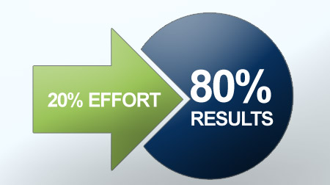
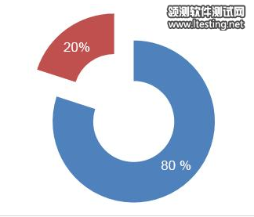
04 软件测试那些事
测试的规律——80-20原则
80%的软件缺陷聚集在20%的模块中，经常出错的模块改错后还会经常出错。
80%的软件缺陷常常生存在软件20%的空间里。
记住：常常光临软件高危多发“地段”

Slide 62
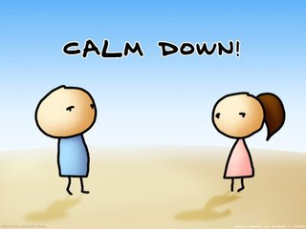
04 软件测试那些事
给不受欢迎的测试员一点建议
早点找出缺陷
控制情绪
不要总是报告坏消息

Slide 63

04 软件测试那些事
软件测试理念
明确的目标
人们通常是目标驱动的，人们通常根据管理者或利益相关方确定的目标制定计划，比如发现缺陷或证明软件系统能正常工作。因此，一定要明确测试的目标。

Slide 64

04 软件测试那些事
软件测试理念
独立的测试
开发人员很难发现自己程序中的问题，最好采用独立测试。独立的程度可有以下几种：
  同事互测
  专门的测试团队
  专门的测试机构
  （第三方测试）

Slide 65
04 软件测试那些事
软件测试理念
海湾战争后，美国军方提出—战争状态下士兵的“生存能力”比“作战能力”更为重要。其实这是废话，但军方接下来的实验却很有意思。军方指派一名坦克防护装甲专家负责研制坦克装甲，这位专家接到命令后马上去找毕业于麻省理工学院的一位著名破坏力专家做搭档，两人各带一个研究小组开展工作，一为研制小组，一为破坏小组。起初，研制小组开进场的坦克总是能被破坏小组轻易炸毁，研制小组不断更换材料、改变设计，终于有一天，破坏小组使出浑身解数，甚至将高爆炸药裹在防护装甲上也未能摧毁它－世界上最坚固的坦克装甲在这种近乎疯狂的破坏与反破坏过程中诞生。

Slide 66

04 软件测试那些事
软件测试理念
良好的沟通
  软件开发是建设性的工作，而软件测试则通常是破坏性的工作，从某种角度而言，他们是矛盾的。良好的沟通可降低测试人员和开发人员之间不愉快的感觉。
  测试人员和测试组长之间也需要良好的、建设性的沟通

Slide 67

04 软件测试那些事
软件测试理念
改进沟通技巧
协作而非对立。切记-所有人员都是为着一个共同的目标，即高质量的软件系统
关注事实，而不是针对人
设身处地
确信别人明白了你说的东西，同时也要确信你明白了别人想表达的意思

Slide 68


04 软件测试那些事
软件测试人员
“在宇宙的历史中，
毁灭总是比创建更容易”
软件测试人员的工作似乎
比程序员容易一些？

Slide 69
04 软件测试那些事
软件测试人员
[广义]所有的软件系统都需要的基础知识包括：基本的编程能力、面向对象方法、操作系统、数据库、计算机网络……
软件
测试
工程
师
[针对性]对具体产品线的业务知识
测试基础知识
测试工具
自动化测试
测试的思维方式 … … … …
软件工程
广度深度
专业
敬业
69

Slide 70
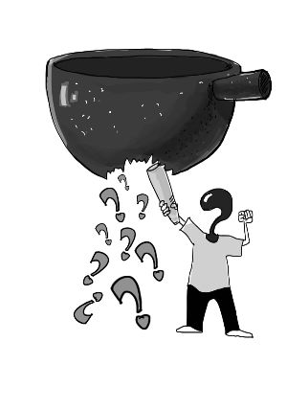
04 软件测试那些事
软件测试人员
他们是群探索者
他们是故障排除员
他们不放过任何蛛丝马迹
他们具有创造性
他们是群追求完美者
他们判断准确
他们注重策略和外交
他们善于说服

Slide 71
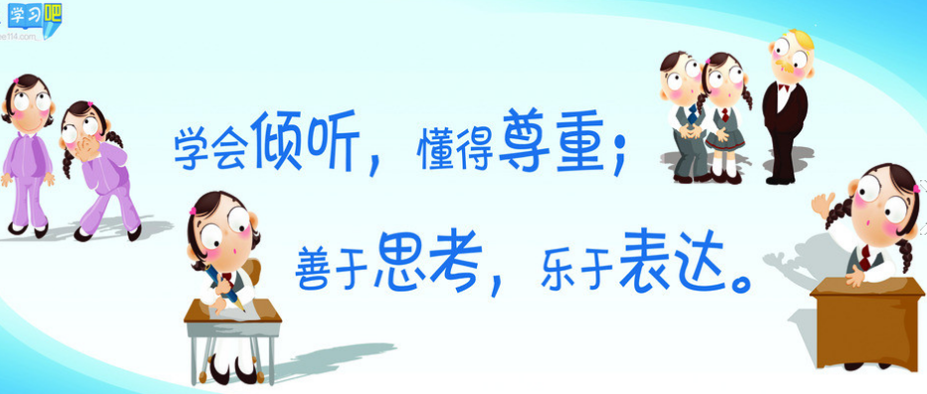
04 软件测试那些事
Enjoy your work, enjoy testing
做一个好的倾听者
做一个好的学习者

Slide 72
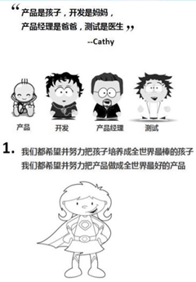
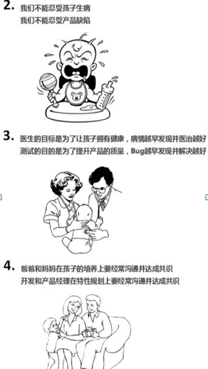
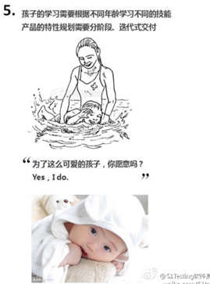
04 软件测试那些事
Enjoy your work, enjoy testing

Slide 73
软件工程学科导论
01
项目质量管理与软件测试维护
目录页
CONTENTS PAGE
02
微软软件测试之道-追寻经典
03
Google软件测试之道-体会现实
04
软件测试那些事
05
软件测试与维护

Slide 74
05 软件测试与维护
软件测试
  软件测试的根本目标：尽可能多地发现并排除软件中潜藏的错误，最终把一个高质量的软件系统交给用户使用,测试目标决定了测试方案和测试用例的设计；
  观念：测试并不是证明程序是正确的，而是发现错误。
程序调试
  对测试出现的错误进行诊断，确定错误的位置、原因，并改
  正错误。
软件维护
  是软件生命周期的最后一个阶段，指软件交付使用之后，为了改正错误或满足用户新的需求而修改软件的过程。

Slide 75
05 软件测试与维护
5.1 软件测试
测试的目的
  测试是程序的执行过程，目的是发现错误；
  一个好的测试用例在于能够发现迄今为止尚未发现的错误；
  一次成功的测试在于发现了迄今为止尚未发现错误的测试。
测试的原则
  应当把“尽早地和不断地进行测试”作为座右铭
  测试应避免程序员自己进行
  测试用例包括测试数据和与其对应的预期输出结果
  测试用例应包括合理的和不合理的输入数据
  注意错误群集的地方
  严格执行测试计划，排除测试的随意性
  全面检查每一次测试结果
  妥善保存测试计划、测试用例、出错统计和最终的分析报告

Slide 76
05 软件测试与维护
5.1.1 软件测试技术
穷举测试是不可能的，通过组织“测试用例”进行抽样测试，选择执行程序中有代表性的通路，最大限度地实现对程序测试的逻辑覆盖。
测试的方法
  黑盒测试
    对程序的功能和性能进行测试
    被测程序当作黑盒，不考虑程序内部数据结构和逻辑通路
    在程序接口进行测试
  白盒测试
    对程序的逻辑结构进行测试
    了解程序内部结构和处理过程
  回归测试：重新执行已经做过测试的某个子集，以保证软件集成
  没有带来非预期的副作用
  α测试：是用户在受控的环境中进行的，开发者记录错误和问题
  β测试：是用户在不受控的环境中进行的，用户记录错误和问题

Slide 77
05 软件测试与维护
5.1.1 软件测试技术
等价类：某个输入域的子集合，集合中的一个典型值，在测试中所起的作用与其它所有值相同
等价类的划分：根据程序的功能说明和输出数据，来确定输入数据的有效等价类和无效等价类
选择测试用例：
  设计一组测试用例，使之尽可能多地覆盖尚未覆盖的有效等价类（或无效等价类），重复这一步骤，直到所有的有效等价类（或无效等价类）都被覆盖为止
测试用例的产生方法
  黑盒测试
    等价类划分法
    边界值分析法
    错误推测法
    因果图法
  白盒测试
    逻辑覆盖法
划分等价类的启发规则：
  如果输入条件指定一个输入数据的离散值，且每一种值用不同的处理，则划分为若干个有效等价类（每个允许的输入值）和1个无效等价类（任一不允许的输入值）
  如果已划分的等价类中的元素不被程序以相同方式处理，应将其进一步划分成更小的等价类
划分等价类的启发规则：
  输入值规定了范围，则划分为1个有效等价类（值在范围内）和2个无效等价类（值<最小值、值>最大值）
  规定了输入数据个数，则划分为1个有效等价类（输入数据为规定个数）和2个无效等价类（输入数据<最小数、输入数据>最大数）
  输入条件包含一个“必须成立”的情况，则划分为1个有效等价类（符合规则）和若干个无效等价类（从各种不同角度违反规则）

Slide 78
05 软件测试与维护
5.1.1 软件测试技术
程序在处理边界情况时最容易发生错误，使用“边界值分析方法”设计测试方案：
  边界值：输入等价类和输出等价类的边界
  测试用例：选择各等价类的边界数据
  联合等价划分和边界值分析法
错误推测法，预测程序中可能存在哪类错误，从而挑选最佳的测试方案：
  仔细分析规格说明书，凭经验和直觉做出推测；
  列举对规格说明书中容易遗漏的部分，和程序中易发生错误的特殊情况
  设计测试用例
测试用例的产生方法
  黑盒测试
    等价类划分法
    边界值分析法
    错误推测法
    因果图法
  白盒测试
    逻辑覆盖法

Slide 79
05 软件测试与维护
5.1.1 软件测试技术
测试用例的产生方法
  黑盒测试
    等价类划分法
    边界值分析法
    错误推测法
    因果图法
  白盒测试
    逻辑覆盖法
因果图法：
  等价类划分法和边界值分析法，只是单独测试各个输入条件；
  因果图法，对各种输入条件进行组合检查；
  思想：把输入条件视为“因”，输出条件视为“果”，画出从因到果的逻辑网络图；
  设计测试用例

Slide 80
05 软件测试与维护
5.1.1 软件测试技术
测试用例的产生方法
  黑盒测试
    等价类划分法
    边界值分析法
    错误推测法
    因果图法
  白盒测试
    逻辑覆盖法
逻辑覆盖，是对一系列测试过程的总称，这组测试过程逐渐进行越来越完整的通路测试，按覆盖源程序语句的详尽程度划分：
  语句覆盖，试图覆盖所有语句
  判定覆盖，试图覆盖所有判定点，判定点值的“真”或“假”
  条件覆盖，试图覆盖所有判定条件
  判定/条件覆盖，试图覆盖所有判定点和判定条件
  条件组合覆盖，试图覆盖所有判定条件的各种组合
弱
强

Slide 81
05 软件测试与维护
5.1.1 软件测试技术
例 设计下面给出伪码的判定覆盖和条件组合覆盖的测试用例，要求给出输入的（A，B）值和相应的预期输出（X，Y）值。
START
INPUT （A，B）
IF A >7
THEN X ＝20
ELSE X ＝5
END IF
IF B >10
THEN Y ＝30
ELSE Y ＝10
END IF
PRINT （X，Y）
STOP

Slide 82
05 软件测试与维护
5.1.1 软件测试技术
1、判定覆盖的测试用例
因为每个判定表达式为真或为假时均有赋值语句，为了使每个语句都至少执行一次，总共需要两组测试数据，以便使得每个判定表达式取指为真或为假各一次。
使2个判定表达式之值全为假
输入：A＝1，B＝1；预期输出：X＝5，Y＝10
使2个判定表达式之值全为真
输入：A＝20，B＝40；预期输出：X＝20，Y＝30

Slide 83
05 软件测试与维护
5.1.1 软件测试技术
2、条件组合覆盖的测试用例
本程序共有4条可能的执行通路，为做到条件组合覆盖需要4组测试数据。
2个判定表达式之值全为假
输入：A＝1，B＝1；预期输出：X＝5，Y＝10
2个判定表达式之值依次为假、真
输入：A＝1，B＝40；预期输出：X＝5，Y＝30
2个判定表达式之值依次为真、假
输入：A＝20，B＝1；预期输出：X＝20，Y＝10
2个判定表达式之值全为真
输入：A＝20，B＝40；预期输出：X＝20，Y＝30

Slide 84
05 软件测试与维护
5.1.2 软件测试过程
测试的步骤
  单元测试
  集成测试
  确认测试
单元测试
  测试的对象：模块
  目的：发现模块内部存在的错误
  内容：
    模块接口
    模块内的局部数据结构
    模块内的重要通路（错误处理）
    边界条件
  发现编码阶段的错误，会涉及到《详细设计报告》。

Slide 85
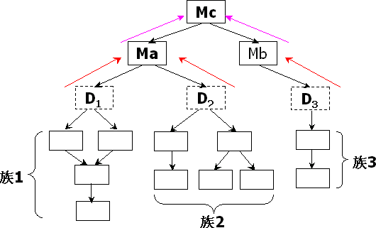
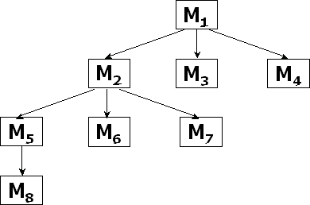
05 软件测试与维护
5.1.2 软件测试过程
集成测试
  目的：发现软件设计阶段的错误，会涉及到《概要设计报告》。
  方法：在组装软件系统的同时，进行测试
    自顶向下，需要“存根程序(桩)”
    自底向上，需要“驱动程序”
    混合策略
确认测试（有效性测试、验收测试）
  检查系统的功能和性能、检查文档
  发现软件分析阶段的错误，会涉及到《需求分析报告》。

Slide 86
05 软件测试与维护
5.1.3 面向对象测试
结构化测试的目的、概念、方法和技术，在面向对象技术中同样适用，分为四个层次：
算法层
类层
主题层
系统层
  面向对象的封装、继承和多态机制，增加了面向对象
  测试的新特点
单元测试、模块测试
集成测试，注重“类&对象”之间的协作关系

Slide 87
05 软件测试与维护
5.2 程序调试
程序调试就是诊断和纠正程序错误的过程，错误类型
有：
  语法错误
  运行错误
  逻辑错误
修改错误的原则：
确定错误性质和位置的原则
  分析思考与错误有关的信息
  避开死胡同
  避免使用试探法
修改错误的原则
  关注错误群集的地方
  不要只修改部分错误
  不要引入新的错误

Slide 88
05 软件测试与维护
5.2 程序调试
调试方法
  试探法：最低效，按照“让计算机自己寻找错误”
  的策略，设置断点，跟踪调试；
  回溯法：调试小程序比较有效，从发现症状的地
  方开始，人工沿程序的控制流往回追踪源程序代
  码，直到找出错误原因为止；
  原因排除法：
  对分查找法
  归纳法
  演绎法

Slide 89
05 软件测试与维护
5.3 软件维护
定义
  指软件交付使用之后，为了改正错误或满足
  用户新的需求而修改软件的过程
分类
  改正性维护：问题诊断和改正软件的过程
  适应性维护：因应用环境变化而修改软件的过程
  完善性维护：为满足用户新要求而修改软件的过程
  预防性维护：改进软件的可靠性、可维护性，给未
  来的改进奠定良好的基础而修改软件
  的过程

Slide 90
05 软件测试与维护
5.3 软件维护
软件维护策略
改正性维护
  新技术提高软件可靠性
  开发各阶段进行周期性的维护审查
适应性维护
  把环境的可能变化考虑在内
  把因环境变化而必须修改的程序局限在少数模块
  使用内部程序列表、外部文件及例外处理
  使用面向对象技术
完善性维护
  用快速原型法建立软件原型

Slide 91
05 软件测试与维护
5.3 软件维护
软件维护过程
维护组织
维护报告
维护的事件流
  确定维护类型
  改正性维护
  适应性维护和完善性维护
  维护的技术工作
  情况评审

Slide 92
05 软件测试与维护
5.3 软件维护
维护的副作用
定义
  指因修改软件而造成的错误或其它不希望
  发生的情况
类型
  修改代码的副作用
  修改数据的副作用
  文档的副作用
控制维护的副作用

Slide 93
05 软件测试与维护
课堂总结（掌握，了解）
软件测试的概念、基本任务、目的
软件测试的步骤，单元、集成、确认测试的内容、方法、分别发现哪个阶段的错误
两种测试方法和产生测试用例的方法
程序调试的概念、与软件测试的区别
程序错误的类型、调试方法、调试原则
面向对象测试的层次、特点
软件维护的概念、分类、维护过程
软件维护的副作用

Slide 94
王念滨
计算机科学与技术学院
大数据与智能计算课题组
2020年3月

